Slide 1
챕터 1 플로우 차트
게임 시작
Puzzle ID=2에서
아이템(열쇠)획득
컴퓨터로 치료법에
관한 자세한 정보를 얻음
휴게실 시작
Puzzle ID=3 실행
Puzzle ID=4에서 아이템(물)을 획득
Puzzle ID=1 실행
Puzzle ID=3에서
진료 차트 획득
문을 이용하여
병실로 이동
도중 TV로 시간 확인 이후 Line ID=1 출력
문을 이용하여
병실로 이동
Puzzle ID=4에서 아이템(꿀,레몬 조각,주사기)을 획득
Puzzle ID=1에서 아이템(카드 키)를 획득
Puzzle ID=4 실행
Puzzle ID=5 실행
진료차트를
가진 상태로 병실로 갔는가?
YES
Line ID=3 출력
진료차트를 따라 환자를
진료 하는 중 이상한 환자 발견
Puzzle ID=5에서 아이템(약물)을 획득
NO
문을 이용하여
진료실로 이동
Line ID=5 출력
진료 차트 클리어
Puzzle ID=2 실행
문을 이용하여
진료실로 이동
끝(다음 챕터로 이동)

Slide 2
챕터 1, Puzzle ID=1, 시계 퍼즐 및 카드 키
TV 상호작용시 화면
시계 상호작용시 화면
시작(휴게실 좌측)
11
12
1
납치 사건에 관한 뉴스
시간
10
2
TV 상호 작용
9
3
시침과 분침 둘 다 마우스로 드래그 하여 움직일 수 있고 실제 시계처럼 서로 영향을 준다.
TV에서는 납치에 관한
이야기가 흘러 나옴
8
4
7
5
6
처음에 노이즈가 일어나고 바로 뉴스가 틀어짐
동시에 오후 2시임을 확인
시계 퍼즐 클리어 예시 화면
시침 = 2
분침 =12
11
12
1
12
1
Line ID=1 출력
11
10
2
10
2
9
3
9
3
휴게실 후방으로 이동
8
4
8
4
카드 키
7
5
7
5
시계 상호작용
6
6
시계의 시간이
TV와 맞지 않음
시계의 시간을
오후 2시로 바꿈
시계에서
아이템(카드 키)를 획득
아이템(카드 키)로 문
상호 작용 시 이용가능
끝

Slide 3
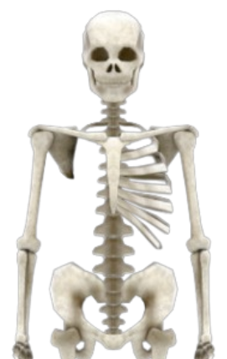
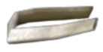


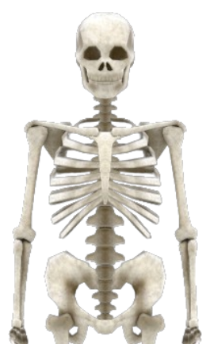
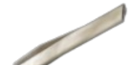
챕터 1, Puzzle ID=2, 골격 구조 퍼즐과 열쇠
골격 구조 상호작용 시 화면
진료실 좌측 서랍 상호작용 시 화면
시작(진료실 좌측)
왼쪽 갈비 뼈가 순서대로 껴져 있지 않음
아이템(갈비뼈1)과 아이템(갈비뼈6)가 들어 있다.
찬장
아이템(갈비뼈3)과 아이템(갈비뼈4)가 들어 있다.
골격 구조를 상호 작용
서랍
서랍
왼 쪽에 갈비뼈가 비어져 있다.
갈비뼈3
갈비뼈4
갈비뼈1
갈비뼈6
서랍을 상호 작용
골격 구조 퍼즐 클리어 예시 화면
진료실 우측 서랍 상호작용 시 화면
왼쪽 갈비뼈를 순서에 맞게 배열
위에서 아래 순으로 1~6
서랍에서 아이템(갈비뼈1, 갈비뼈2, 갈비뼈3, 갈비뼈4)를 획득
아이템(갈비뼈2)과 아이템(갈비뼈5)가 들어 있다.
열쇠
진료실 우측으로 이동
서랍
입이 열리며 입 안에 열쇠가 있다.
서랍을 상호 작용
갈비뼈2
갈비뼈5
서랍에서 아이템(갈비뼈5, 갈비뼈6)를 획득
진료실 좌측으로 이동
뼈를 제자리에 맞춤
골격 구조 입에서
아이템(열쇠)가 나옴
끝

Slide 4
챕터 1, Puzzle ID=3, 진료차트 획득
책상 상호작용 시 화면
시작(진료실 정면)
컴퓨터
맨 위 서랍에만 열쇠 구멍이 존재함
컴퓨터
책상 상호 작용
책상
책상
아이템(열쇠)로
책상 서랍에 상호 작용
책상 서랍
책상 서랍
책상 서랍
책상 서랍
여러 파일들이 나온다.
컴퓨터 상호 작용
컴퓨터
열쇠 사용 이후 드래그 하여 열면 진료 차트가 있다.
컴퓨터에서 A-3이 진료차트라는 것을 알아냄
책상
서류(A-3)
서랍에서
아이템(서류_A-3)을 획득
책상 서랍
책상 서랍
아이템(서류_A-3)을 사용
진료차트를 획득
끝

Slide 5


챕터 1, Puzzle ID=4, 컴퓨터 이용 및 물,꿀,레몬 조각
환자 상태 확인 화면,침대 상호작용 시 화면(문제 X)
문제가 있는 환자 예시 화면
시작(병실)
Good
침대
침대
진료차트를 따라
환자의 상태를 본다.
RGB(127,0,255)의 환자를
치료할 방법을 모름
필요한 아이템이 말풍선으로 나온다.
문을 이용하여
진료실로 이동
찬장 상호작용시 화면
맨 위 오른쪽에 위치해 있다.
천장
진료실 정면으로 이동
물
천장
서랍은 드래그 하면 열수 있다.
컴퓨터를 상호작용
천장
서랍
서랍
A-1파일에서 환자의 증상에 관한 내용이 있음
서랍에서 아이템(서류_A-1)을 획득
아이템(서류_A-1)을 사용하여 아이템(A-1)을 획득
아이템(A-1)에서 필요한 치료법과 아이템에 관한 내용을 습득
진료실 좌측으로 이동

Slide 6
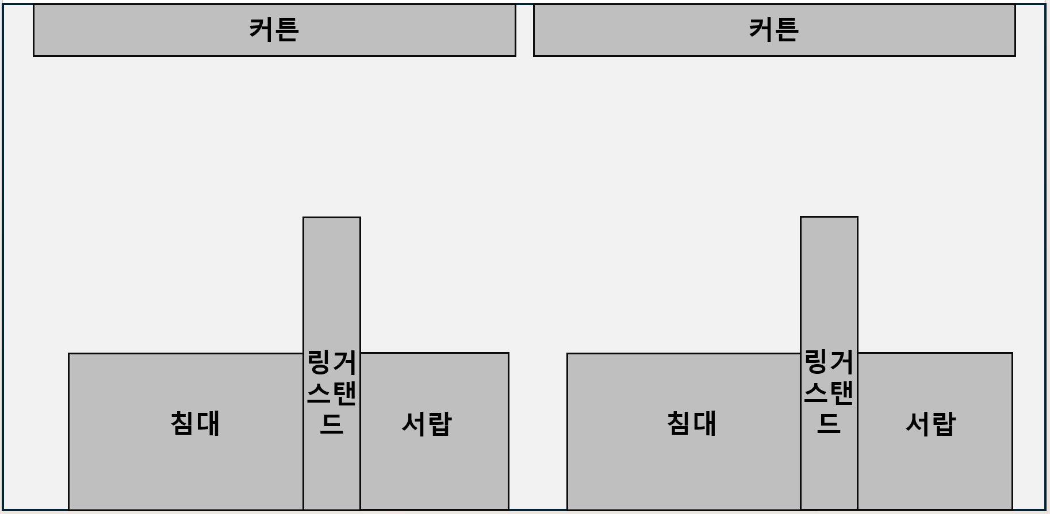
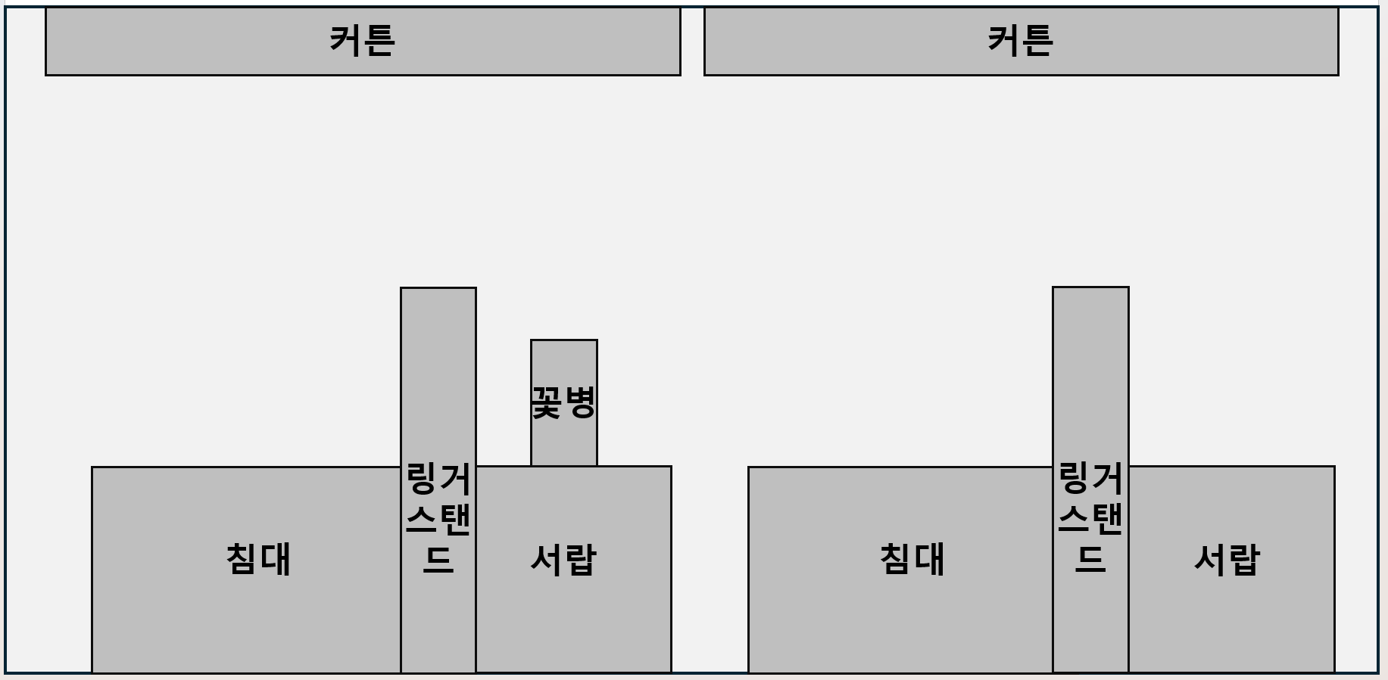
챕터 1, Puzzle ID=4, 컴퓨터 이용 및 물,꿀,레몬 조각,주사기
찬장에 아이템(물)을 획득
문을 이용하여
병실로 이동
병실 좌측
병실 우측
병실 좌측으로 이동
이곳에 문제가 있는 환자 있음
서랍에서 아이템(레몬 조각)을 획득
이곳에 레몬 조각 있음
이곳에 꿀 있음
이곳에 주사기 있음
병실 우측으로 이동
서랍에서
아이템(꿀, 주사기)를 획득
끝

Slide 7
챕터 1, Puzzle ID=5, 꽃병 퍼즐 및 1챕터 클리어
꽃병 상호 작용 화면
순서에 맞게 상호작용 하였을 때 화면
시작(병실 우측)
꽃잎의 색이 RGB(228,0,213)으로 바뀐다.
아이템(주사기)를 사용하면 꽃봉우리의 색이 빠진다.
꽃병 상호 작용
순서
레몬 조각
물
꿀
꽃병
꽃병
컴퓨터로 본 치료법에
따라서 약물을 제작한다.
서랍
서랍
아이템(주사기)를
제조한 꽃에 상호작용
문제가 있는 환자 치료 할 때 화면
Good
아이템(약물)을 사용하자마자 기본 인간의 색으로 바뀐다.
침대
아이템(약물)을 획득
RGB(127,0,255)의 환자에게 아이템(약물)을 사용
끝
챕터 1 클리어 조건 달성

Slide 8
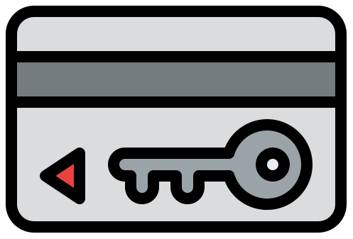


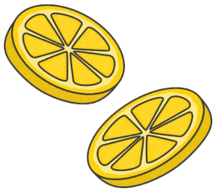



챕터 1 아이템 레퍼런스
아이템 이름 | 레퍼런스 그림 | 세부 설명
카드 키 |  | 전체 적인 색상은 검은색이다. 카드 아래쪽에 열쇠 모양이 그려져 있다.
열쇠 |  | 은색 열쇠로 조그마한 구멍이 하나 있다.
물 |  | 일반적인 500ML 페트병이다. 페트병 뚜껑 빨간색이다. 물 색은 맑은 파란색이다.
레몬 조각 |  | 슬라이스 된 레몬 조각이 두개가 있다. 전체적인 색상은 노란색이다.
꿀 |  | 벌꿀통에 꿀이 가득 담겨있다. 꿀은 연한 노란색 계통이다.
주사기 |  | 안에 아무것도 있지 않은 주사기이다.
약물 |  | 안에 RGB(228,0,213)의 색상의 액체가 담겨있다. 주사기 끝에 액체의 방울이 맺혀 있다.

Slide 9


챕터 1 아이템 레퍼런스
아이템 이름 | 레퍼런스 그림 | 세부 설명
갈비뼈(1~6) |  | 1~6까지 총 6개가 존재한다. 이름은 사진 뒤에 숫자가 붙지만 인게임에선 숫자는 표시되지 않는다.
서류(A-(1~3)) |  | 1~3까지 총 3개가 존재한다. 생김새는 똑같다.
A-(1~2) |  | 1~2까지 총 2개가 존재한다. 자세히 보기가 가능하다.

